Slide 1
我們能夠辨別假新聞嗎？
大學生的媒體釋讀能力研究論文
406110217_Section C_Doris Lee

Slide 2
Content
01
05
02
06
03
07
04
Section C Doris Lee
介紹
與教授的訪談
研究論題與目的
問卷與討論
文獻回顧
結論
研究方法

Slide 3
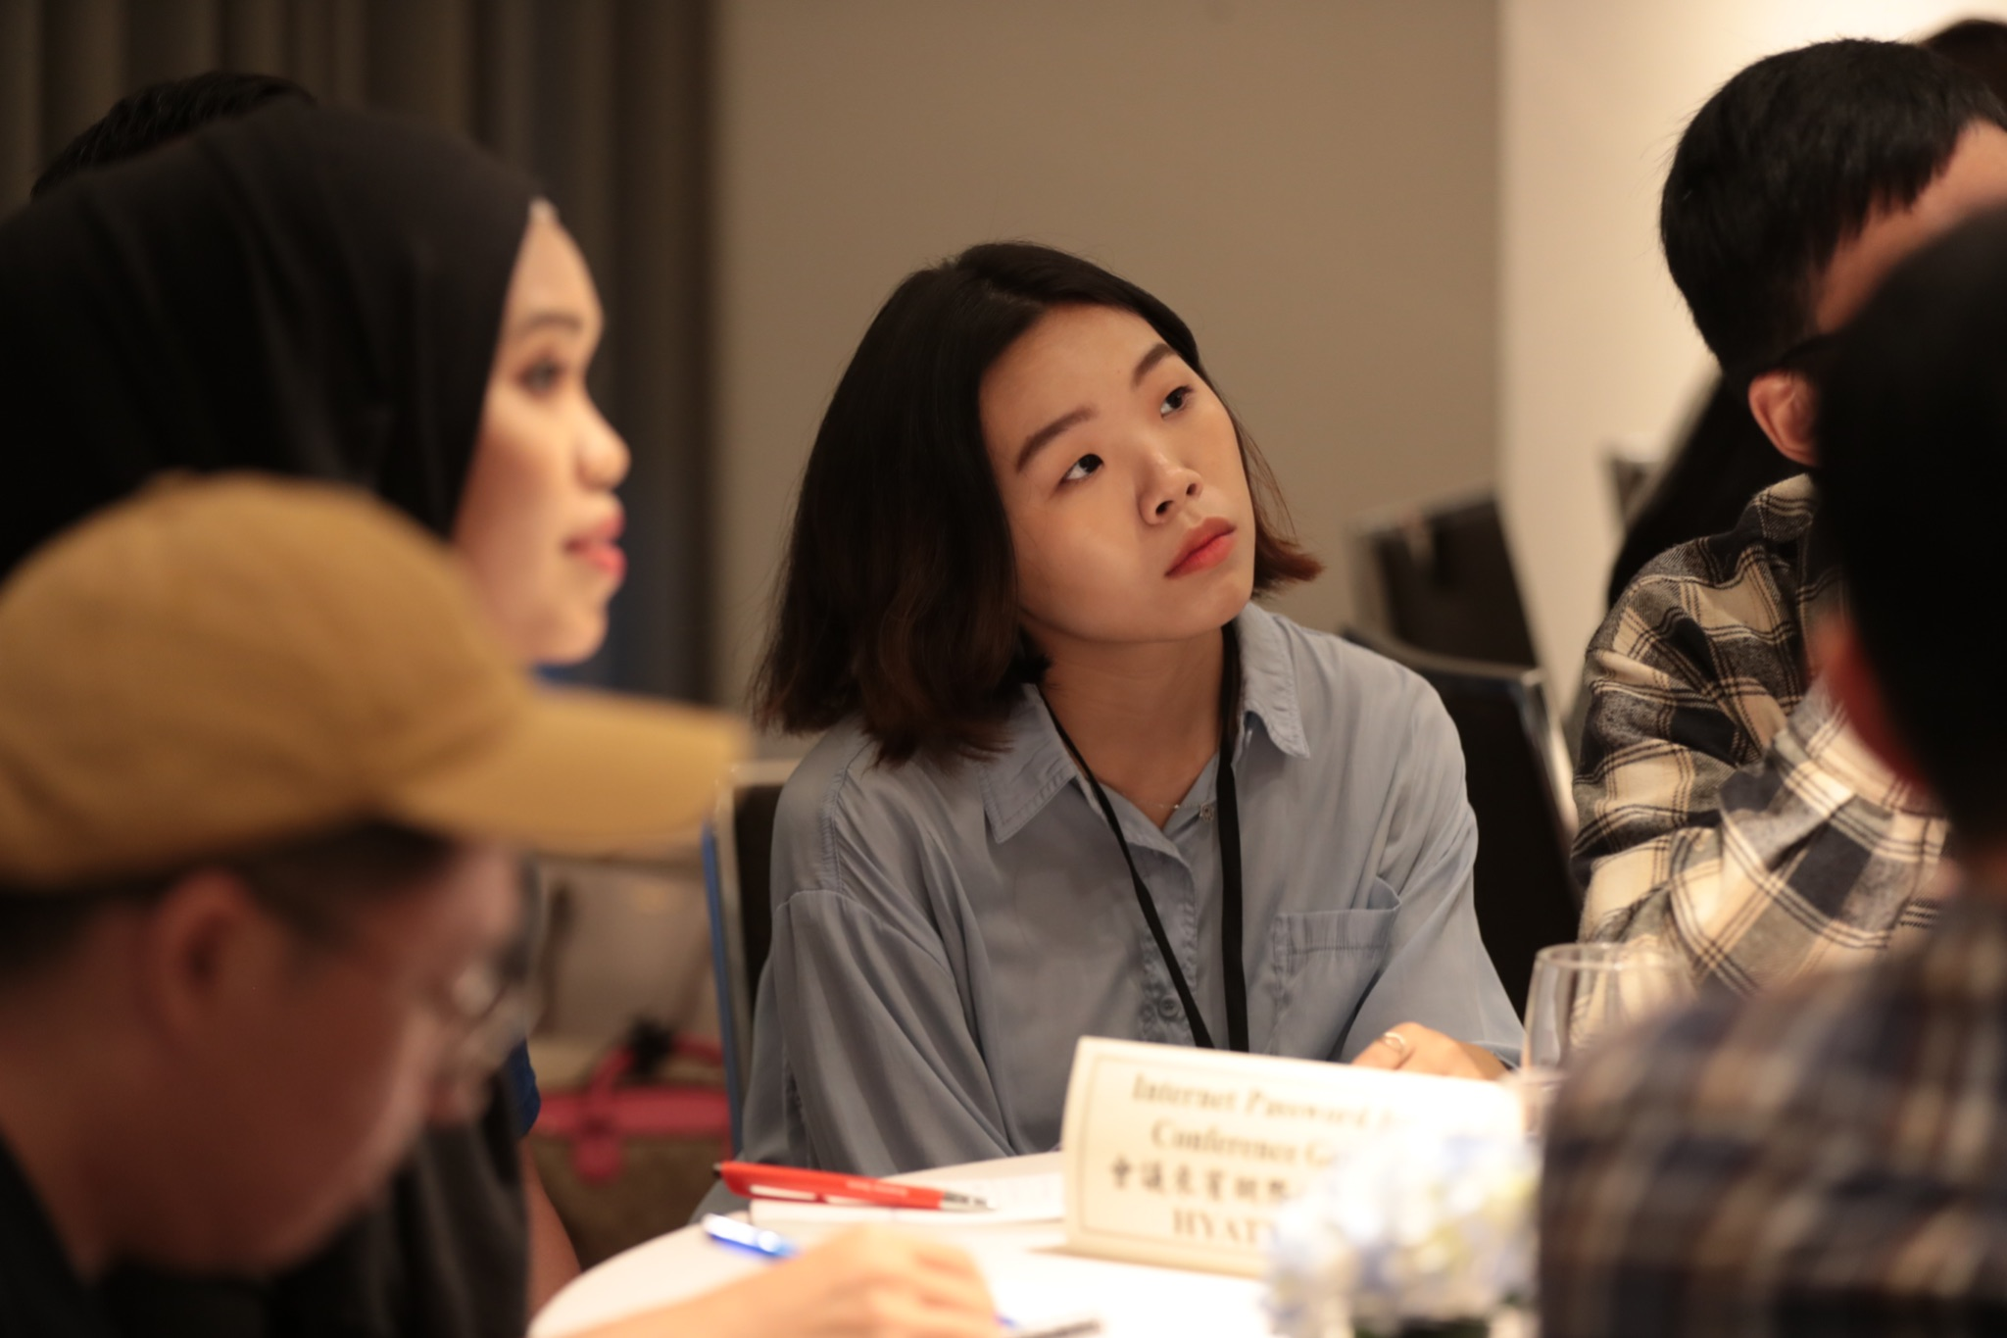
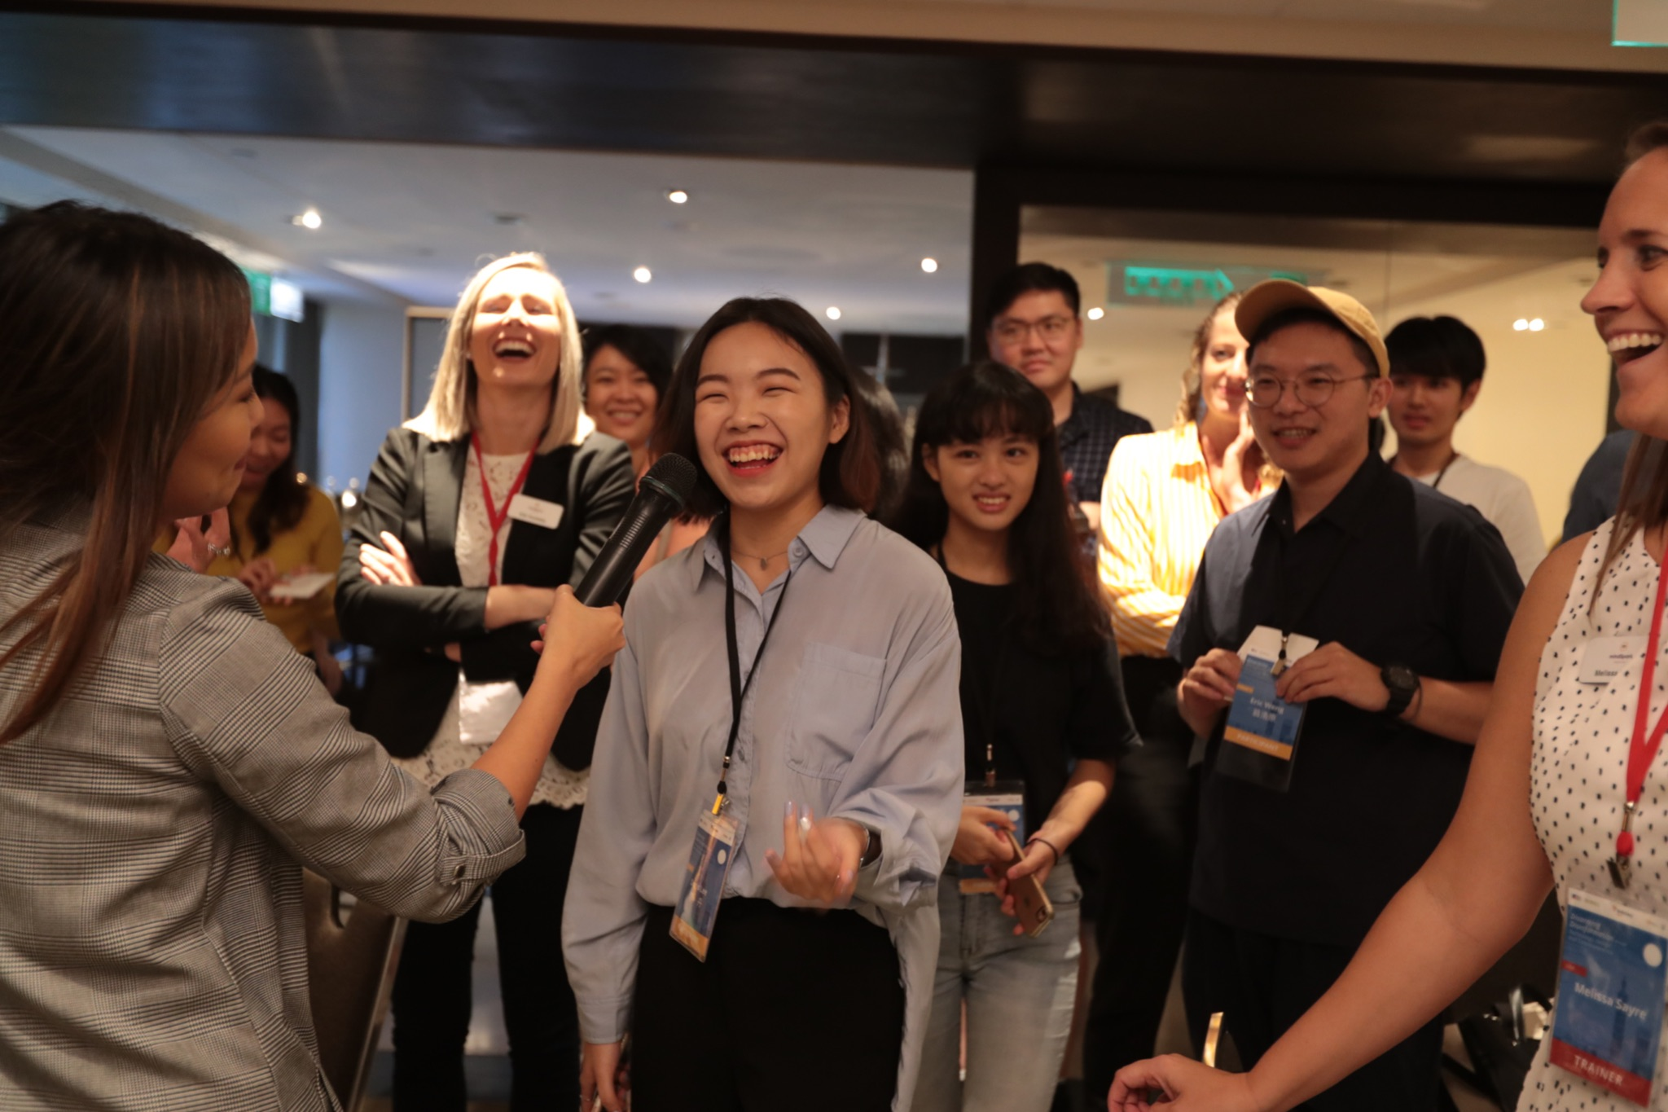
介紹
Section C Doris Lee
背景
英國文學系四年級
新聞傳播輔系
  TechCamp Taiwan: Media Literacy & Countering Disinformation

Slide 4
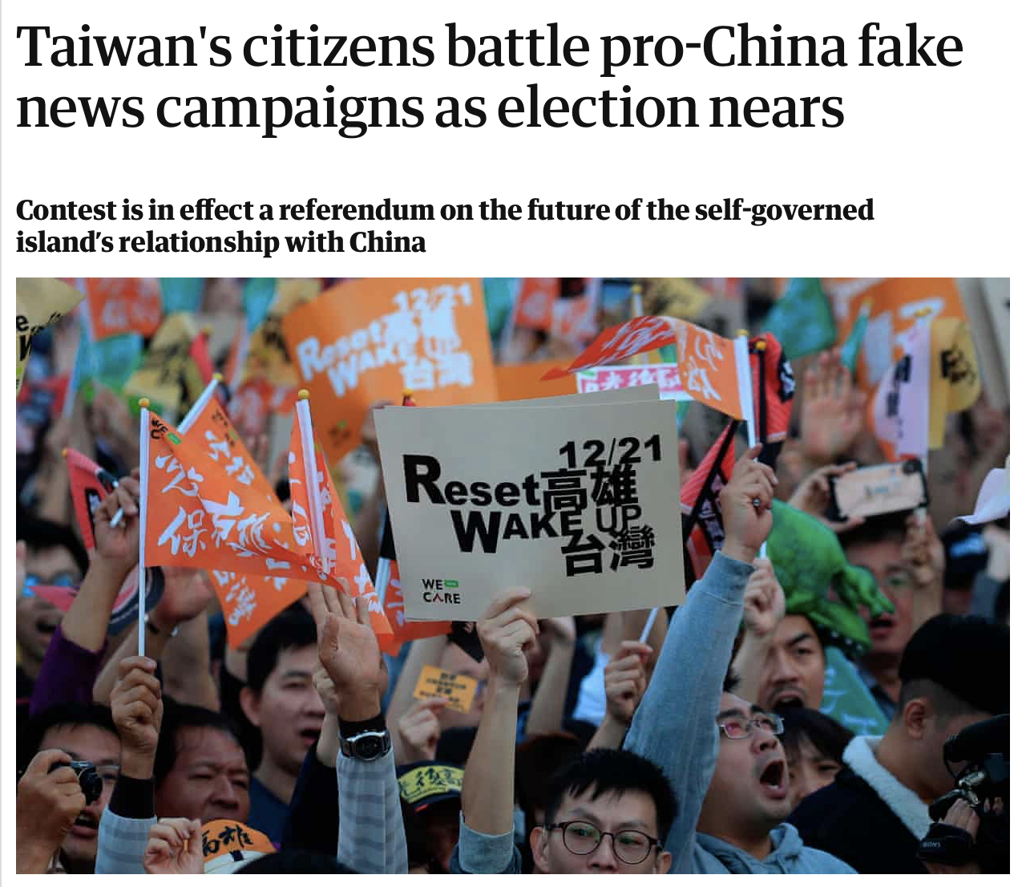
介紹 (英國衛報)
Section C Doris Lee
假新聞在台灣的情形
「台灣是亞洲國家中，暴露於國外假新聞程度最高的國家。」

Slide 5
研究論題與目的
Section C Doris Lee
論題：
在資訊快速傳遞的現代社會中，閱聽人想要辨別假消息與假新聞變得越來越困難。因此，閱聽人的媒體識讀能力、以及能從正確的消息來源取得資訊的重要性逐漸上升。透過文獻回顧，與新聞系教授訪談以及問卷調查的結果研究顯示，大學生對於媒體釋讀有基本的概念與認識，卻無法將該知識融入日常的閱讀習慣中。

Slide 6
研究論題與目的
Section C Doris Lee
研究目的:
喚醒大學生對媒體識讀的意識，並以閱聽人的重要角色，鼓勵及選擇正確且公正的新聞媒體。

Slide 7
文獻回顧

Slide 8

假新聞有多糟？
Section C Doris Lee
根據麻省理工大學（M.I.T）的研究顯示:
假新聞傳播的速度快於一般新聞
「比起一般新聞，假新聞被分享的機率高達70%。」 (Vosoughi et al. 1147)
煽動閱聽人的情緒
在閱聽人的腦中留下更強烈的印象
http://internationalscholarships.ca/massachusetts-institute-of-technology/
Notes:
for instance, fear or anger.

Slide 9
什麼是
媒體識讀？
“...better judgment and analyzing skills...” (Lee 13)

Slide 10


媒體識讀的起源
Section C Doris Lee
源於1933年的倫敦劍橋大學
1933年發生什麼事？: 新聞媒介由報紙轉為廣播
「劍橋研究人員發現，隨著媒介改變，閱聽人應該具備更高的判斷力與分析能力。 」(Lee 13).

Slide 11

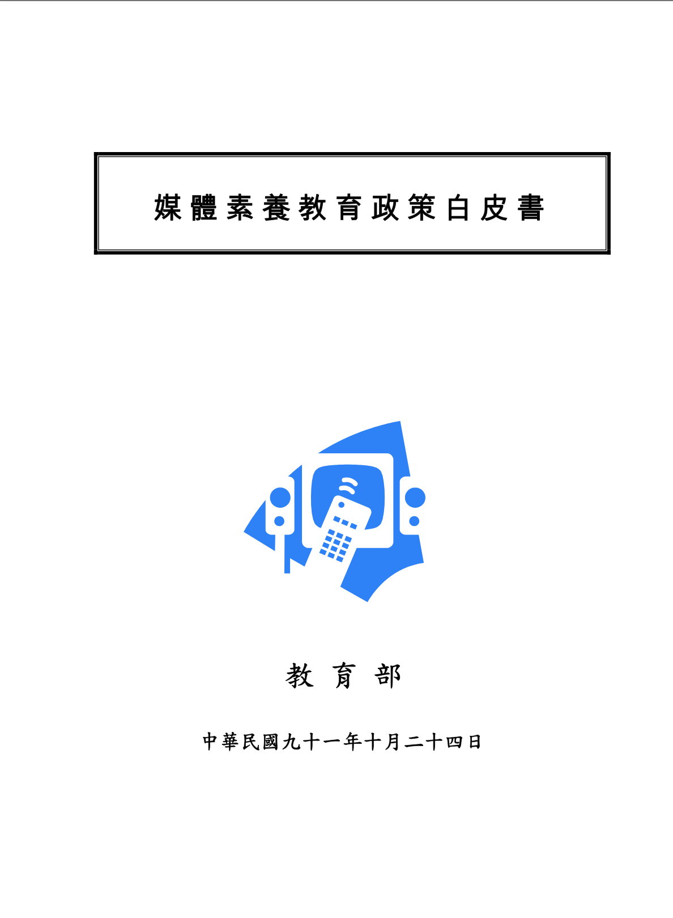
台灣「媒體素養教育政策白皮書」與不足之處
Section C Doris Lee
台灣媒體素養教育政策白皮書發布於2002年 .
台灣的媒體識讀教育課程依此白皮書設計
尤其常出現於國高中必修「公民課」 (Chuang and Huang 42)
Notes:
So the problem comes to so how did Taiwanese were educated in terms media literacy?

Slide 12


台灣「媒體素養教育政策白皮書」與不足之處
Section C Doris Lee
媒體素養教育政策白皮書明顯不夠跟上時代
多數教師反應台灣媒體識讀教育缺乏主動思考的訓練(Chuang and Huang 42).
尤其在現代網路脈絡，閱聽人的傳播變得更主動。
他們不再只是接收者，同時也是傳播者。(Wang 3).
Notes:
So the problem comes to so how did Taiwanese were educated in terms media literacy?

Slide 13
研究提問
Section C Doris Lee
台灣學生受過什麼樣的媒體識讀教育？
大學生如何評估新聞來源的可靠性？
大學生最信任什麼新聞媒體？
大學生最重視新聞來源中的什麼元素？
媒體識讀能力與閱讀新聞頻率之間的關係？

Slide 14
研究方法
Section C Doris Lee
訪談
輔大新聞傳播學系的兩位教授
質性分析 (pattern in qualitative analysis)

Slide 15
研究方法
Section C Doris Lee
B. 網路問卷
基本資料, 新聞閱讀習慣
媒體識讀能力測驗 （問卷源自於孫玉珍的「大學生媒體素養之調查研究:以天主教輔仁大學為例」(2009)
將答案量化為分數
(例,同意: 1 分,強烈同意:2分)
李克特量表（ 4 Likert Scales, descriptive statistics）

Slide 16
訪談
Section C Doris Lee

Slide 17
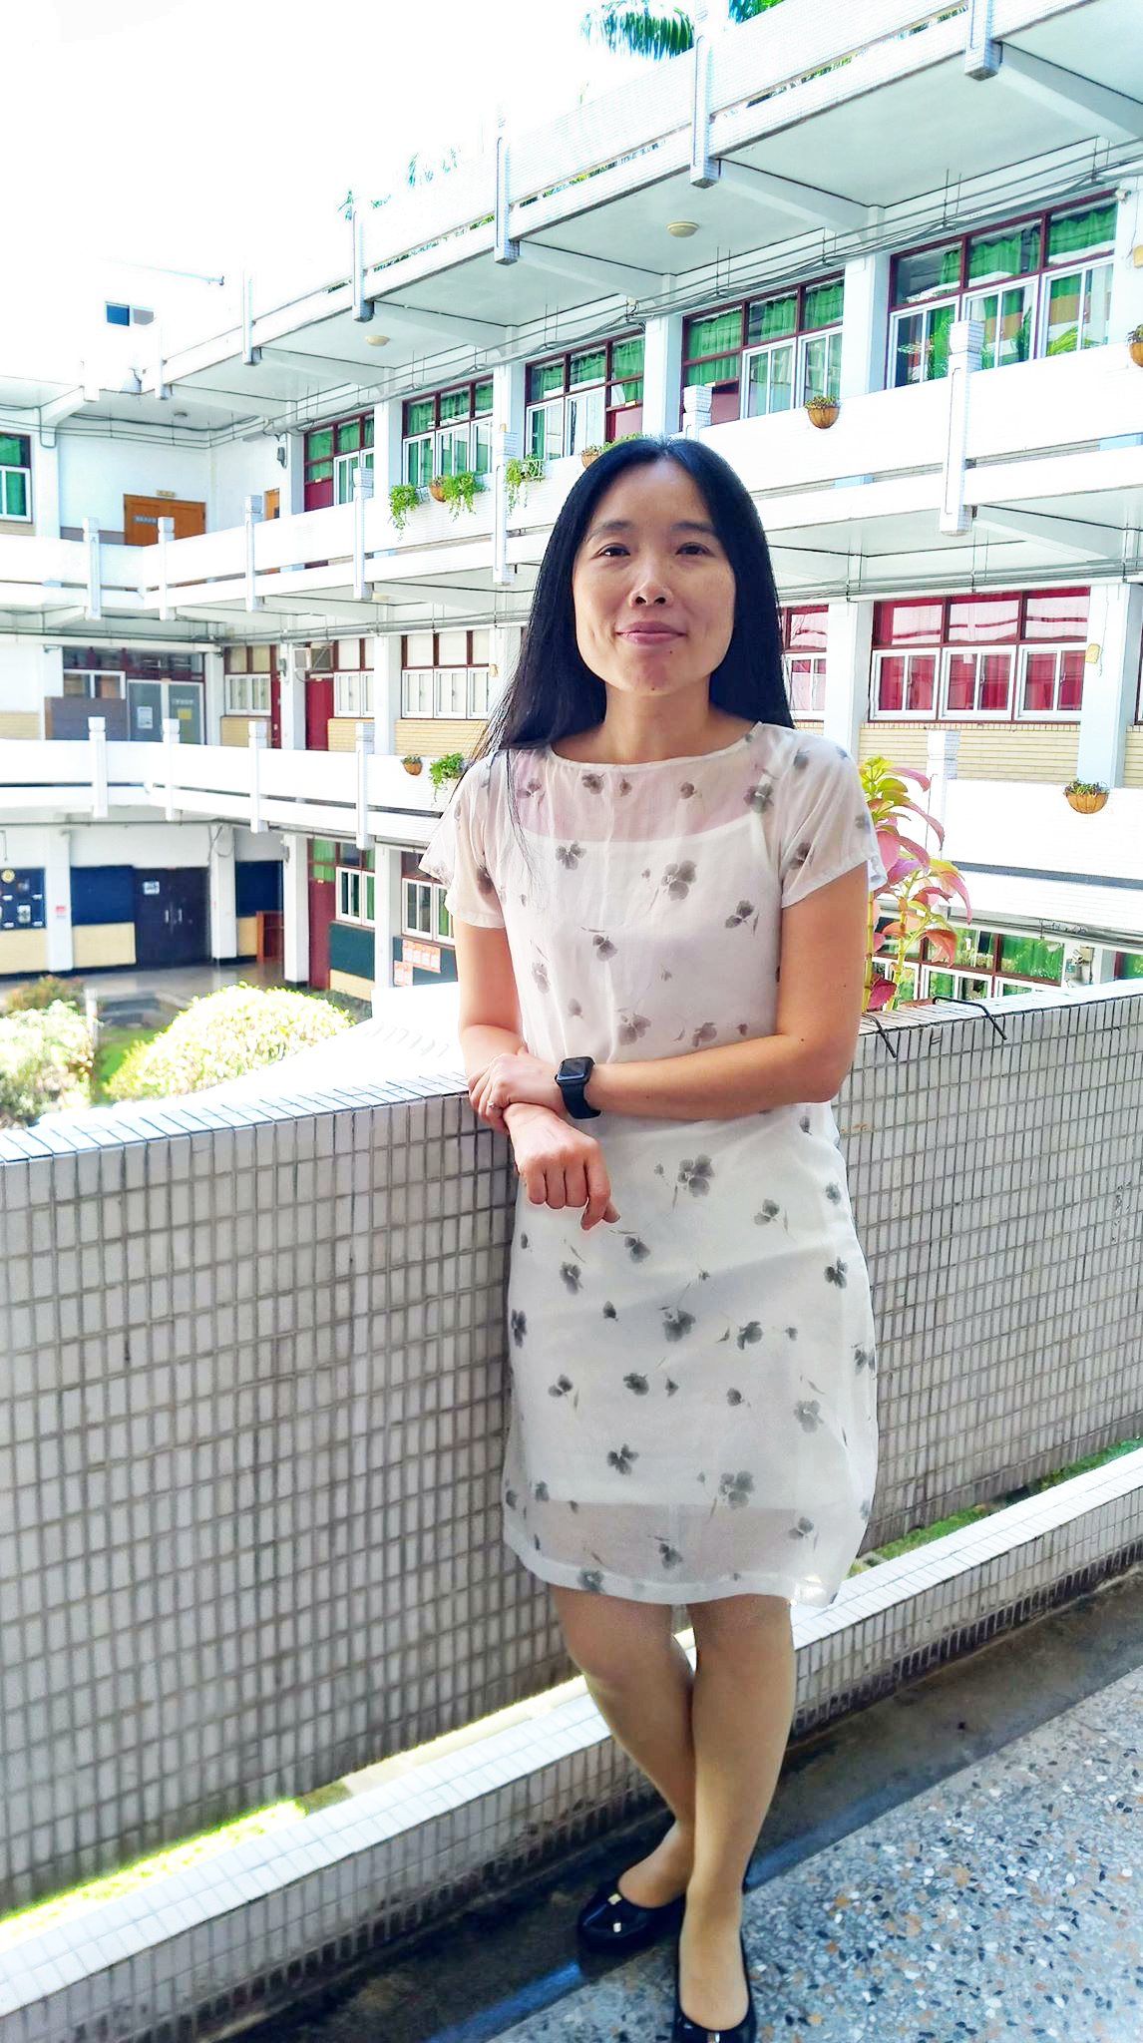
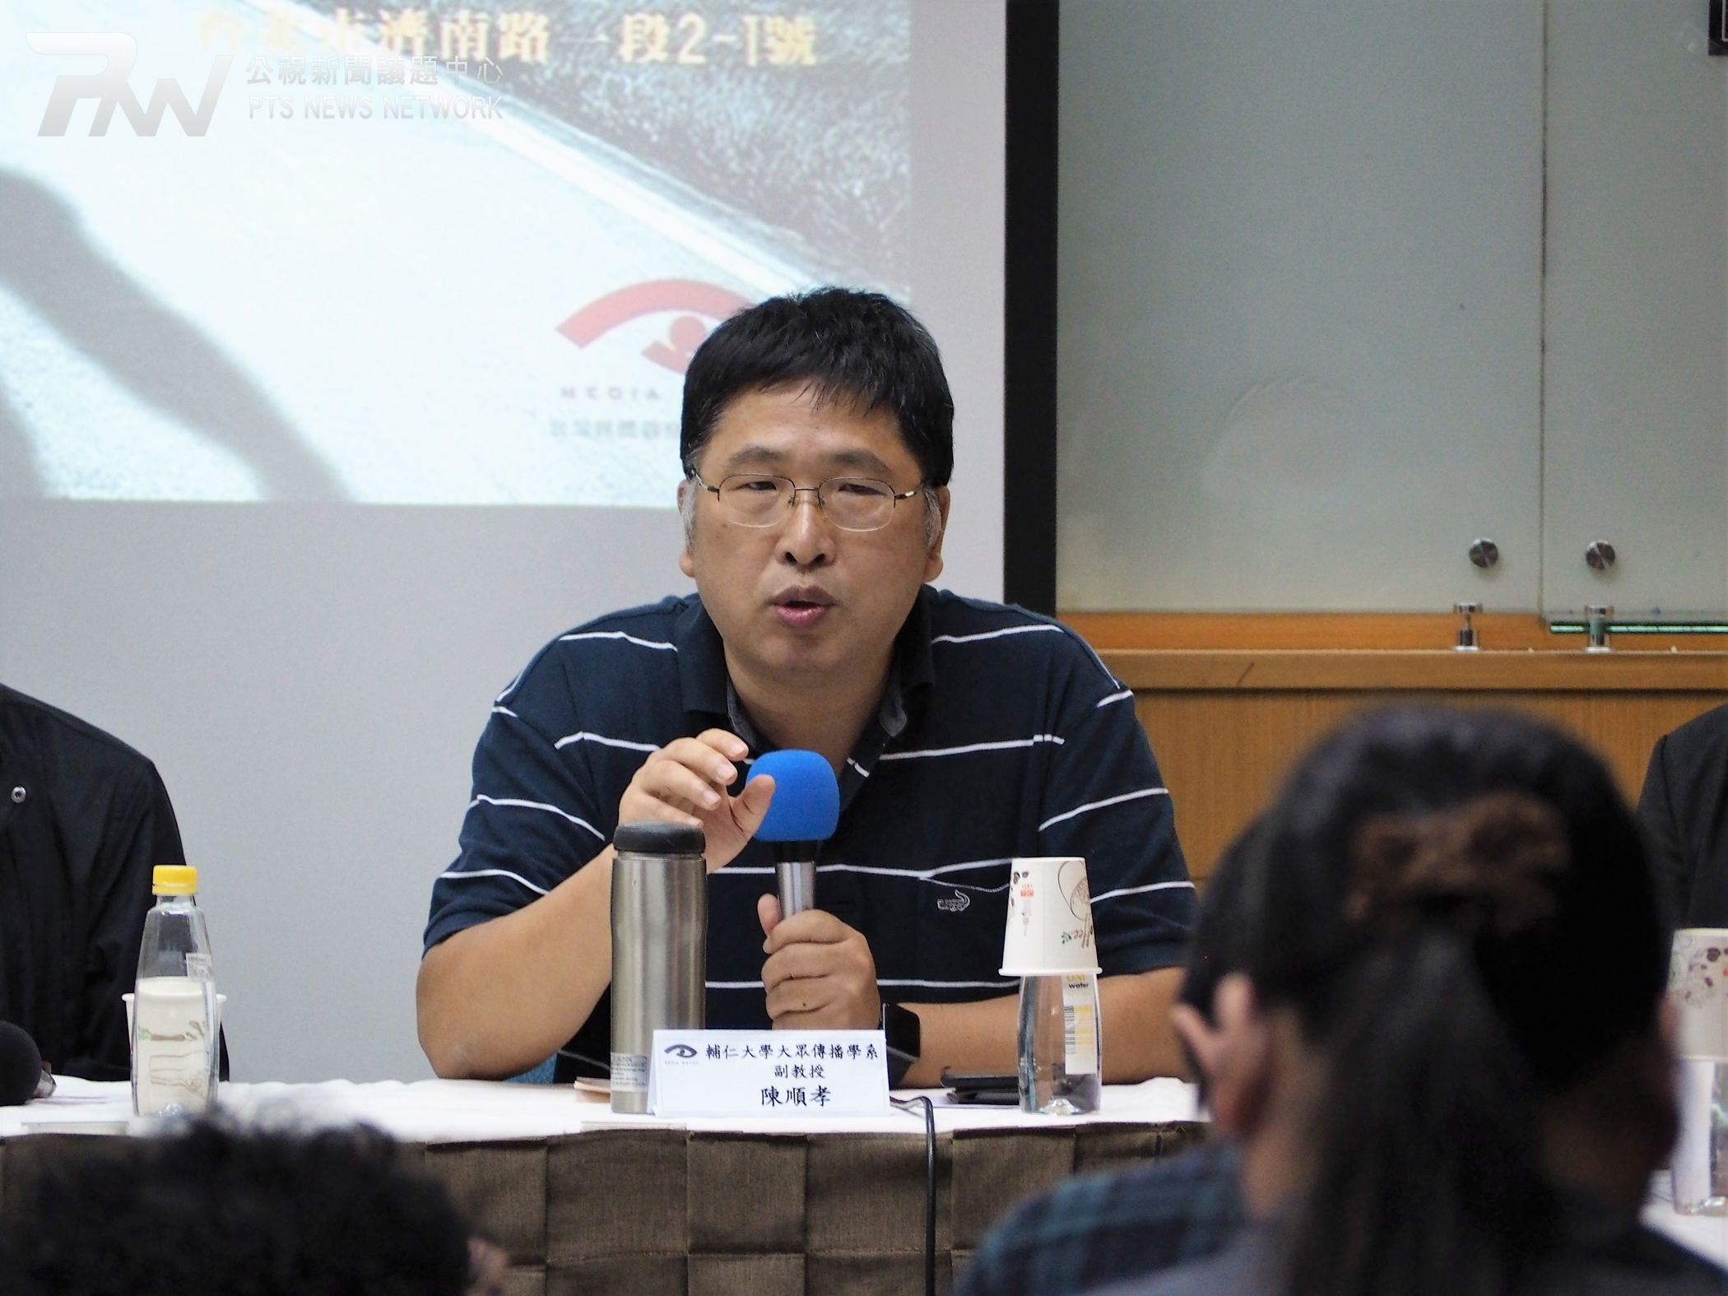
訪談
Section C Doris Lee
廖怡景教授
輔大新聞系教授（新聞學、採訪寫作）
前 今周刊資深文字記者
陳順孝教授
輔大新聞系教授（新聞編輯與策展）
現任 台灣公共電視 監察人
https://jcs.tw

Slide 18
什麼是有公信力的媒體？
Section C Doris Lee
「身為做過記者的人，我不覺得任何商業媒體能做到100%公正。」
－廖怡景 2020年3月
「新聞應該只報導正確事實，政治中立且不受商業利益限制。」
－陳順孝 2020年3月
https://jcs.tw

Slide 19
對於台灣媒體識讀教育的想法？
Section C Doris Lee
「很糟糕。台灣媒體識讀教育很不足，有感覺到政府想要改善這樣的狀況，但進步有限。」
https://jcs.tw

Slide 20
對於台灣媒體識讀教育的想法？
Section C Doris Lee
台灣媒體素養教育政策白皮書的不足
媒體環境已經改變了，教育內容卻一樣
「我們的媒體識讀教育還停留在如何讀懂資訊的階段。」
https://jcs.tw

Slide 21
問卷與討論
55 份問卷回覆
53位最常從網路閱讀消息, 1 位從報紙, 1位從電視

Slide 22

閱讀新聞的頻率
Section C Doris Lee
四到五天一次
一週一次
2%
2%
兩到三天一次
13%
一天超過一次
一天一次
25%
57%

Slide 23
Discussion
其中30位「一天閱讀超過一次新聞」的人，在測驗中得到平均4.5分
剩餘的25位平均則是3.72分
每天閱讀新聞的閱聽人，在測驗上的分數的確比其他人高

Slide 24

學群分佈
Section C Doris Lee
資訊學群
外語學群
7%
生命科學學群
47%
5.5%
文史哲學群
5.5%
大眾傳播學群
生物資源學群
11%
5.5%

Slide 25
討論
Section C Doris Lee
由問卷調查可知，大多數大學生都有基本媒體識讀能
對於「我常會比較各家媒體對同一則新聞的報導內容是否會有差異。」
超過半數以上人都表示同意 (82%)
表示大學生不只吸收資訊，更會比較不同的新聞來源
但也有可能與問卷調查的對象有關係

Slide 26
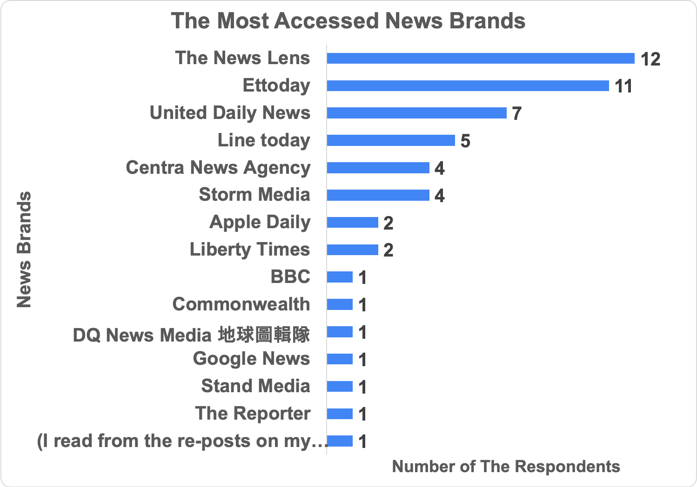
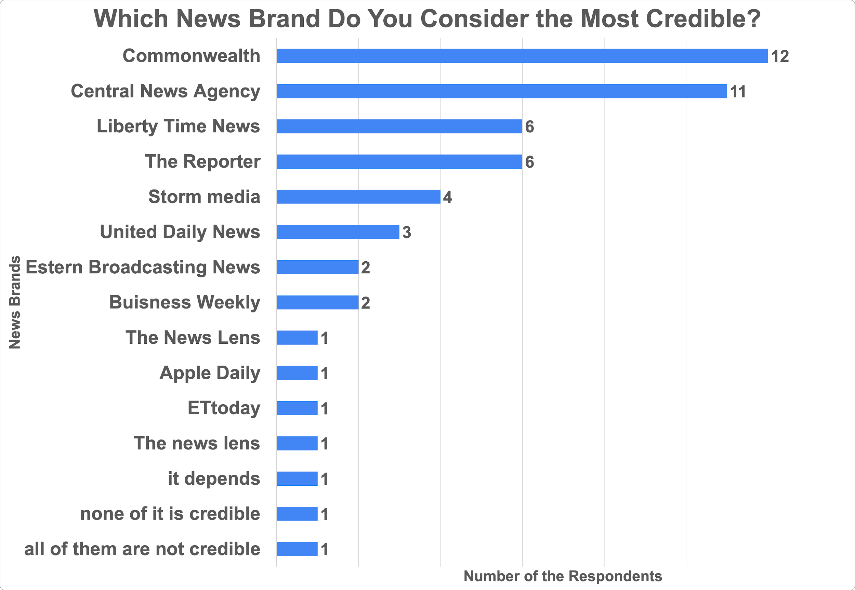
最常閱讀 最有可信度
Section C Doris Lee
關鍵評論網
天下雜誌
中央社
聯合新聞網
自由時報
報導者

Slide 27
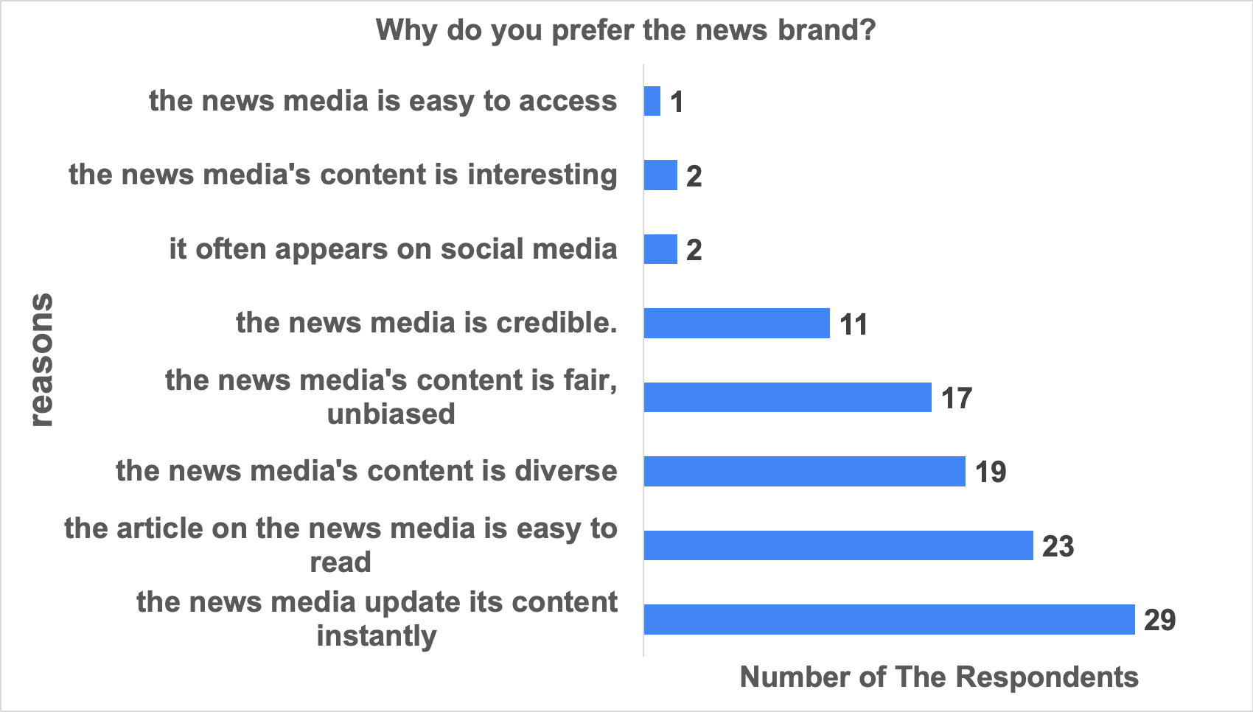
您選擇閱讀此媒體的原因？
Section C Doris Lee
新聞內容具公信力
NO.5
新聞內容公正、不偏頗
NO.4
新聞內容多元
NO.3
新聞易於閱讀
NO.2
新聞消息快速
NO.1

Slide 28
討論
Section C Doris Lee
在54個網路新聞閱讀者中
只有13人將自己最常閱讀的新聞媒體，視為最有公信力的媒體
76% 的大學生不認為自己最常閱讀的新聞媒體，是最有公信力的
「新聞內容公正、不偏頗」排名第四重要

Slide 29
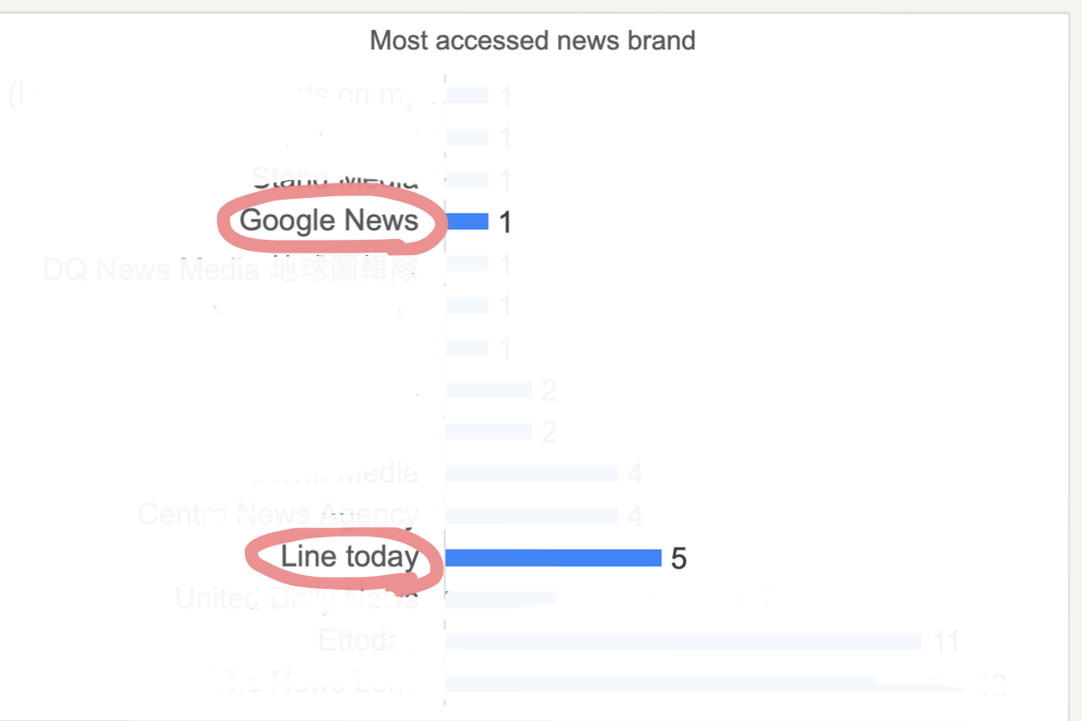


討論
Section C Doris Lee
新聞匯集網站(News Aggregator): 匯集整流不同新聞媒體的平台
易使人忽略新聞出處
https://uxdesign.cc/google-news-the-full-coverage-feature-d83a9e92b714
https://taipeiads.com/line-today.php

Slide 30
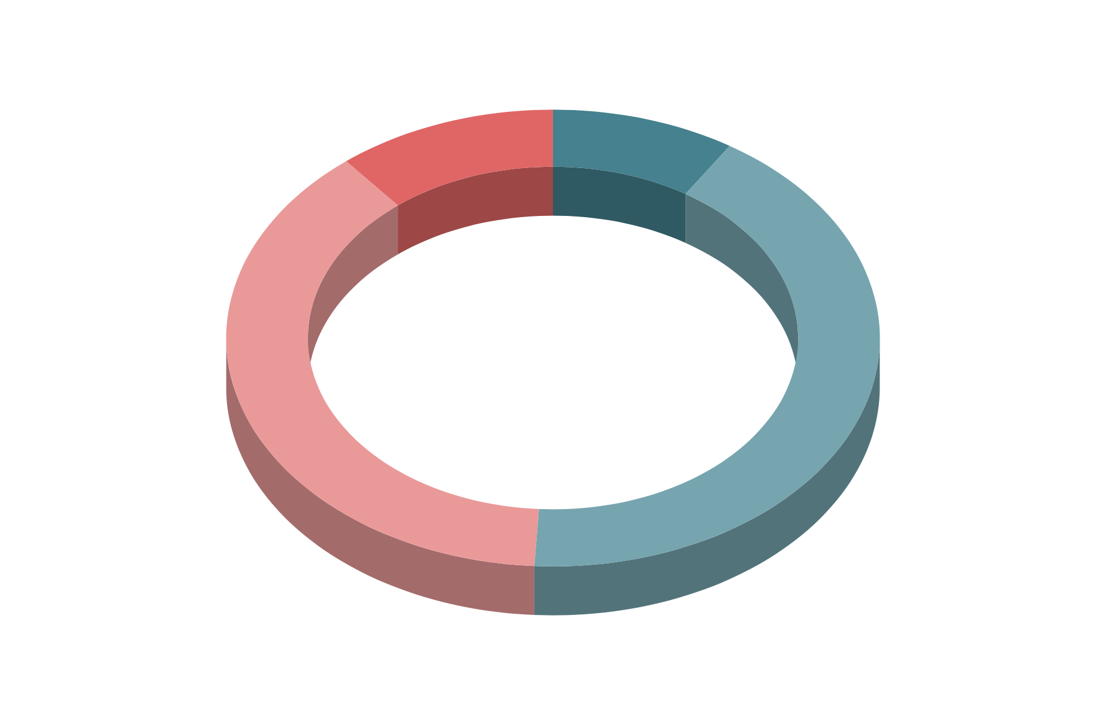
我會使用新聞查證工具
Section C Doris Lee
強烈不同意
強烈同意
10.9%
9.1%
不同意
38.2%
同意
41.8%

Slide 31

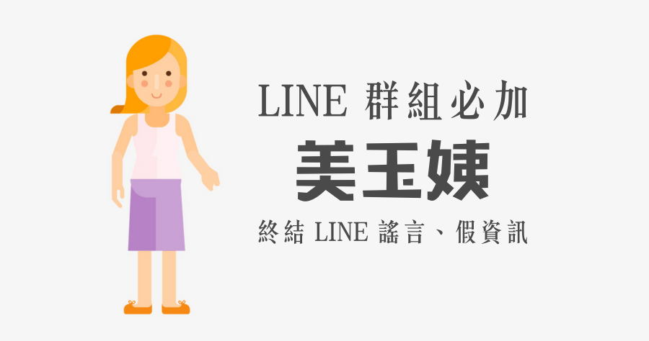
討論
Section C Doris Lee
只有 50.8% 的大學生會使用查證工具
省時又有效的查證方式
台灣事實查證中心至今以查核超過 25,000 件假新聞 (Taiwan Fact-Check Center).
https://ez3c.tw/entry/LINE-群組必加美玉姨！謠言立刻偵測～謠言退散！

Slide 32
結論
Section C Doris Lee
大學生的確有基本媒體識讀能力
但很少將其內化在閱讀習慣中
從大學生的新聞閱讀習慣可知
  最常閱讀 v.s.最具可信度
  新聞匯集網站

Slide 33

建議
Section C Doris Lee
重新制定「媒體識讀白皮書」
鼓勵含入批判性思考、主動思考的媒體教育內容
https://unsplash.com/photos/qZenO_gQ7QA

Slide 34
研究意義
Section C Doris Lee
如果你也覺得現代新聞需要被改善
別忘了身為閱聽人，你決定你想看到什麼新聞
強化自身媒體識讀能力，選擇優良新聞人人有責！

Slide 35
Works Cited
Cheng, Chun-Hua et al. “Taiwan imposes stiff penalties on spread of 'fake news'.” Focus Taiwan, 5 May. 2019, focustaiwan.tw/politics/201905070012.
Chuang, Hsueh-Hua,. 莊雪華 Huang, Chi-Jen. 黃繼仁 “媒體識讀教育的發展及在中小學課程與教學的應用” [The Development of Media Literacy and Its Application in K-12 Curriculum and Instruction], 2012, pp.35-65, AiritiLibirary, doi: 10.6384/CIQ.201201.0036.
Huang, Yu Hong.黃宇弘. "大學生假新聞認知與教育看法研究." [Study on Perceptions of Fake News and Education for Undergraduate Students], 2019, general editor, Wang, Mei Ling王梅玲, AiritiLibrary, doi:10.6814/nccu201900466.
Kuo, Lily, and Lillian Yang. “Taiwan's Citizens Battle pro-China Fake News Campaigns as Election Nears.” The Guardian, Guardian News and Media, 30 Dec. 2019, www.theguardian.com/world/2019/dec/30/taiwan-presidential-election-referendum-on-ties-with-china. Accessed 1 Apr. 2020.

Slide 36
Works Cited
Lin, Lihyun. "Digital News Report." Reuters Institute, University of Oxford, 2019.
Lee, Pei Yu. 李珮瑜. "英國媒體素養教育對臺灣媒體素養教育之啟示." [ The Media Literacy Education in U.K. and The Enlighten to Taiwan’s Media Literacy Education], no. 107, 2014, pp. 11-27, AiritiLibrary, doi:10.6137/rect.2014.107.02.
Ministry of Education, 教育部. “媒體素養教育政策白皮書.” [ White Paper of Media Literacy Education Policy], 2002.
Su, Hen蘅 蘇. <台灣新聞媒體可信度研究報告> [ Study Report on Taiwanese News Media’s Credibility], <台灣媒體觀察教育基金會>, [Taiwan Meida Watch Organization], 2015, www.mediawatch.org.tw/sites/default/files/20150210媒體可信度研究報告實務版new.pdf.
Sun, Yu Zhen. 孫玉珍. <大學生媒體素養之調查研究:以天主教輔仁大學為例> [College Students’ Media Literacy Degree Research and Study: Case Study at Fu Jen Catholic University], 2009, 140.136.208.25/cgibin/gs32/gsweb.cgi?o=dstdcdr&s=id=%22G0497095155%22.&searchmode=basic.

Slide 37
Works Cited
Vosoughi, Soroush, et al. “The Spread of True and False News Online.” Science, vol. 359, no. 6380, Aug. 2018, pp. 1146–1151., doi:10.1126/science.aap9559.
Wang, You He. 王又禾. <媒體素養教育實施之研究 --以高中公民與社會科為例> [Research On the Practice of Media Literact Education : Case Study on High School Civics and Social Science Subject], 2010, AiritiLibirary.

Slide 38
THANK You!
Section C Doris Lee
Please keep this slide for attribution.

